Slide 1
JESTEM MILIONEREM
mgr inż. Mieczysław Wilk

Slide 2
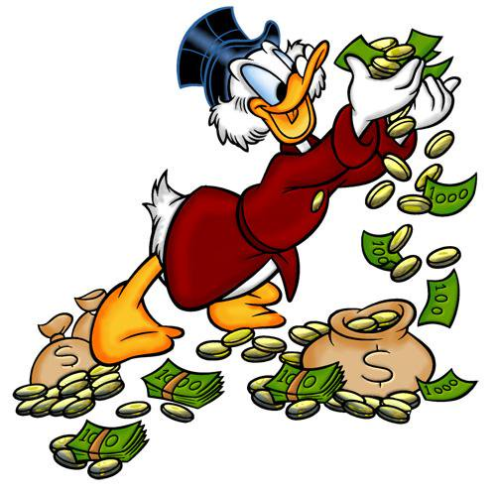

Slide 6
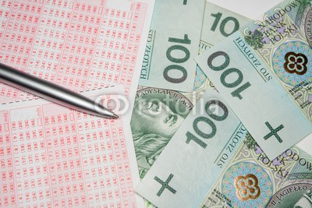
A może szybciej totolotka

Slide 12
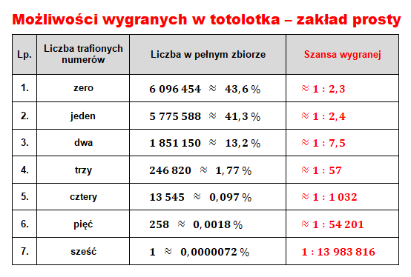

Slide 13
